Slide 1


Slide 2
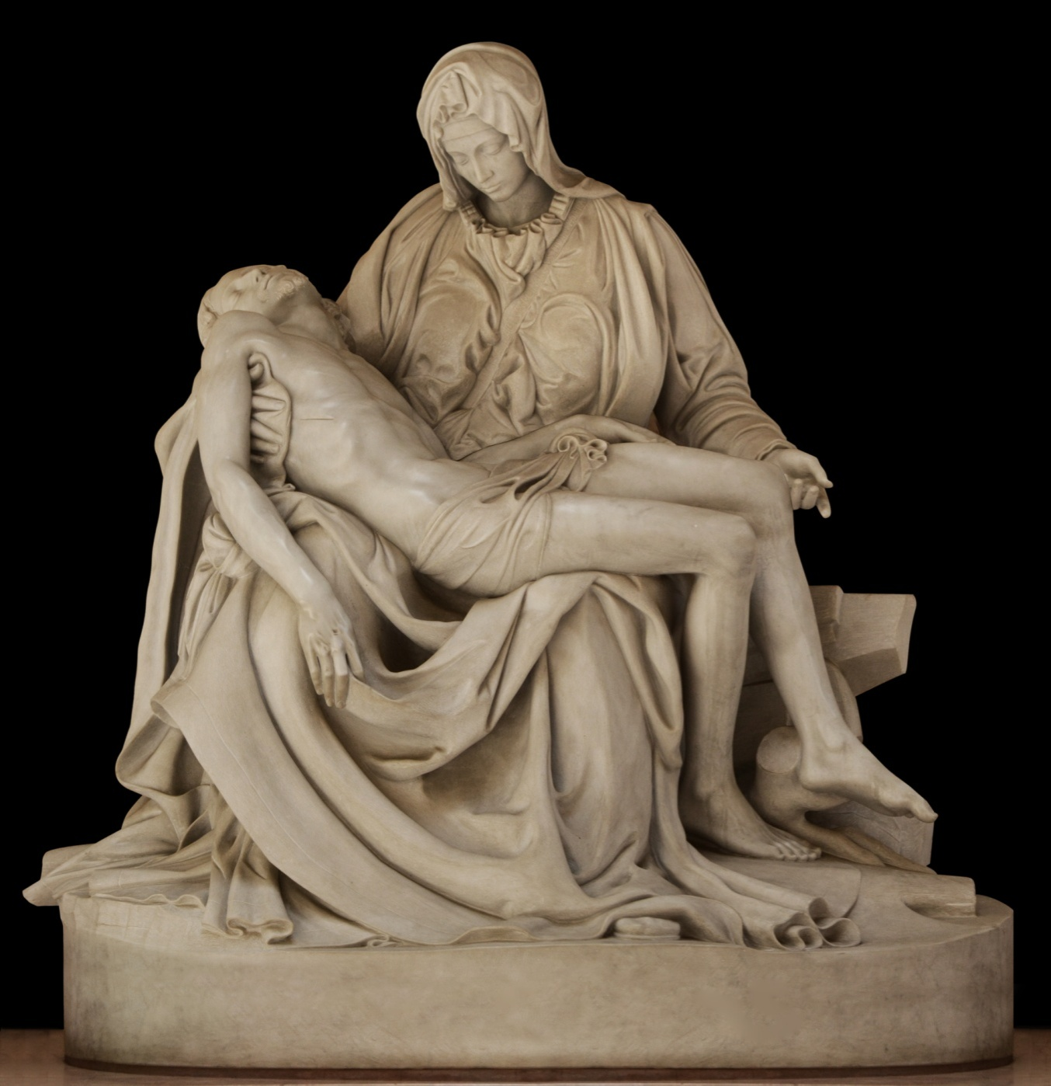
Pieta
Przedstawienie Marii
z ciałem Chrystusa.
Nazwa pochodzi
od łacińskiego pietas -
- zgodna z powinnością miłość, pobożność, oddanie.

Slide 3
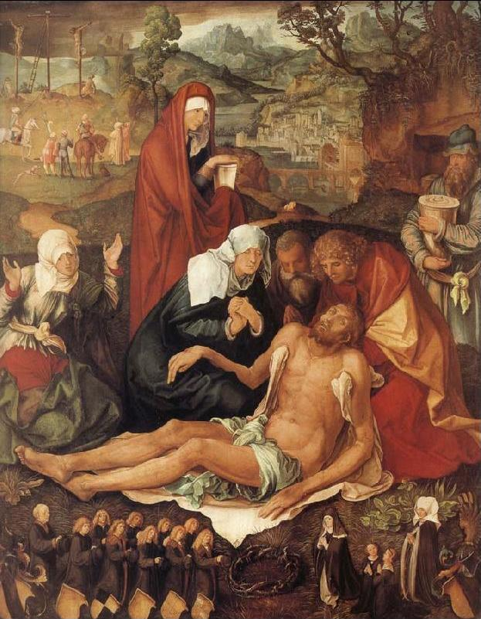
motyw opłakiwania pojawił się w sztuce około roku 1300
jako osobny temat zaczął być popularny pod koniec XV wieku

Slide 4
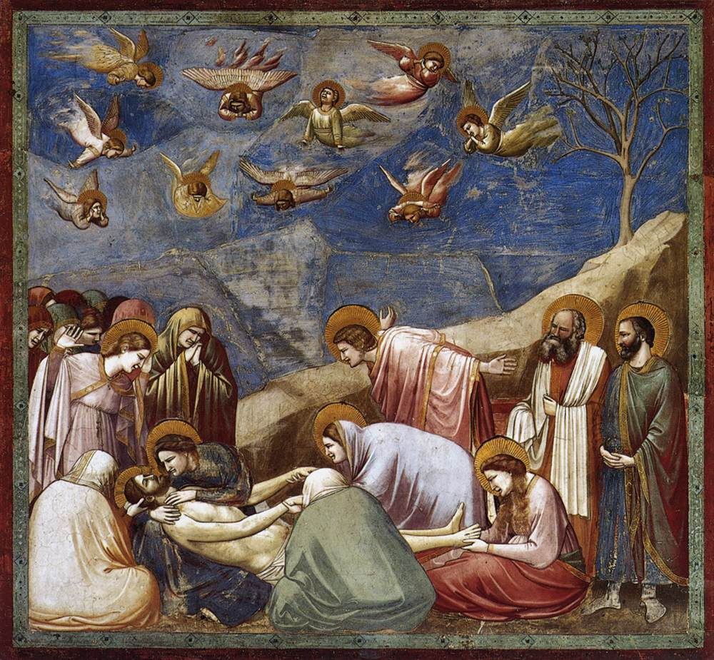
nie miał wzorców w sztuce antycznej czy bizantyjskiej

Slide 5
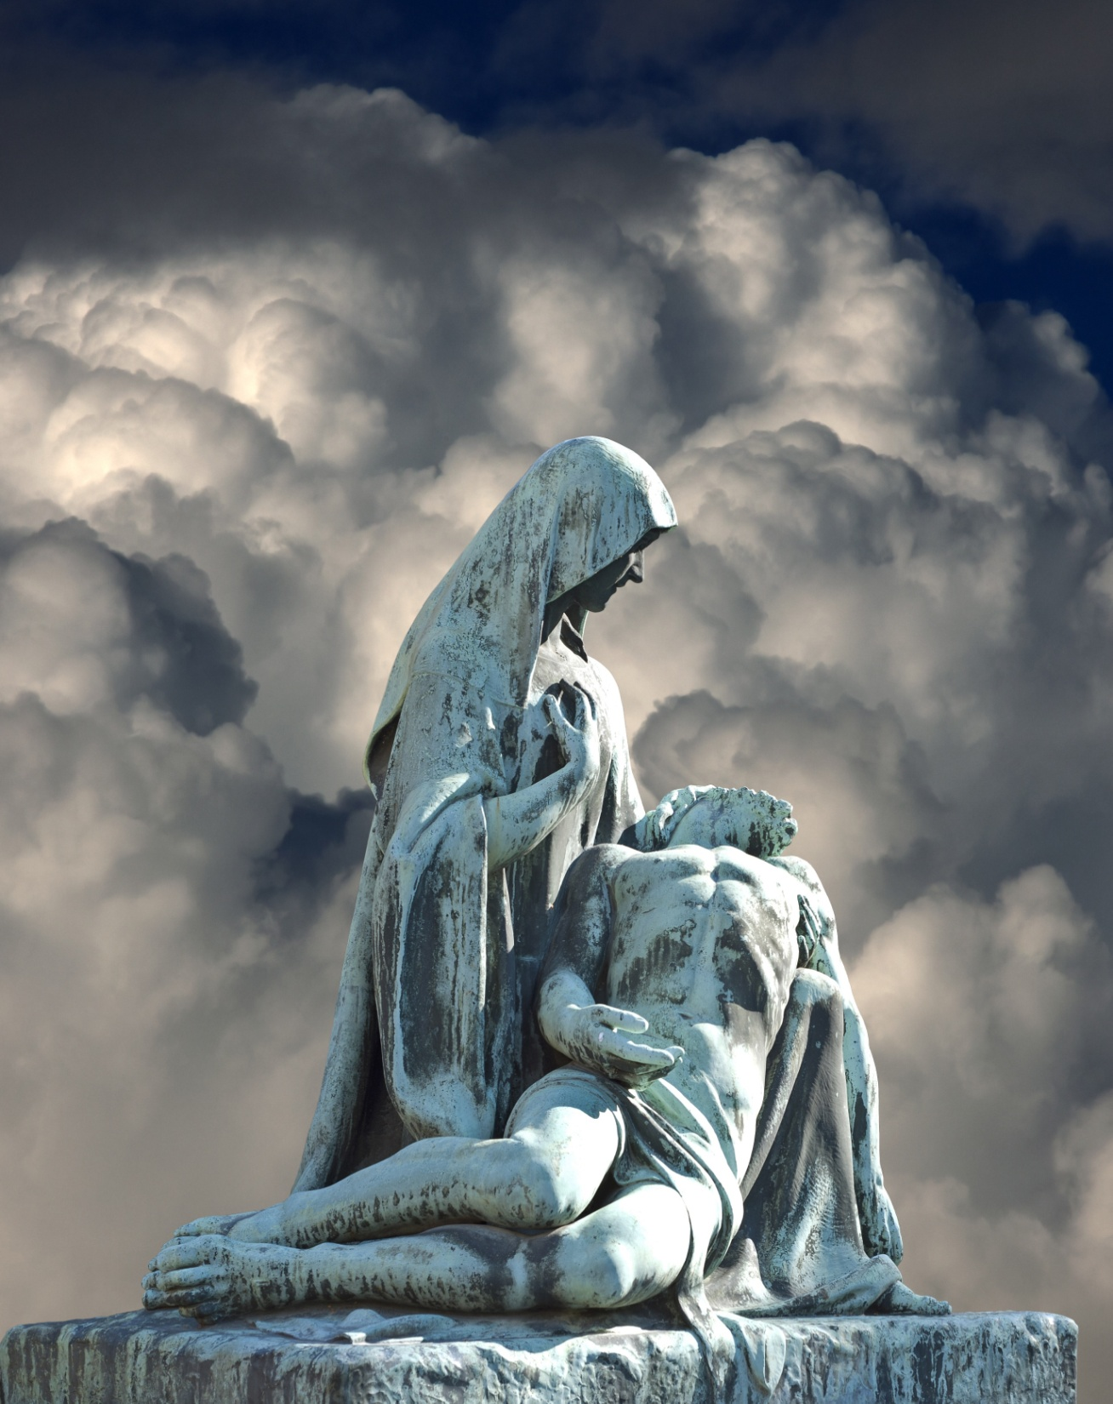
Czy rzeczywiście?
Czy wszystkie przedstawione informacje, choć powszechnie znane, są prawdziwe?

Slide 6
Sceny ukazującej matkę opłakującą śmierć syna
nie wymyślono w XIII wieku.

Slide 7
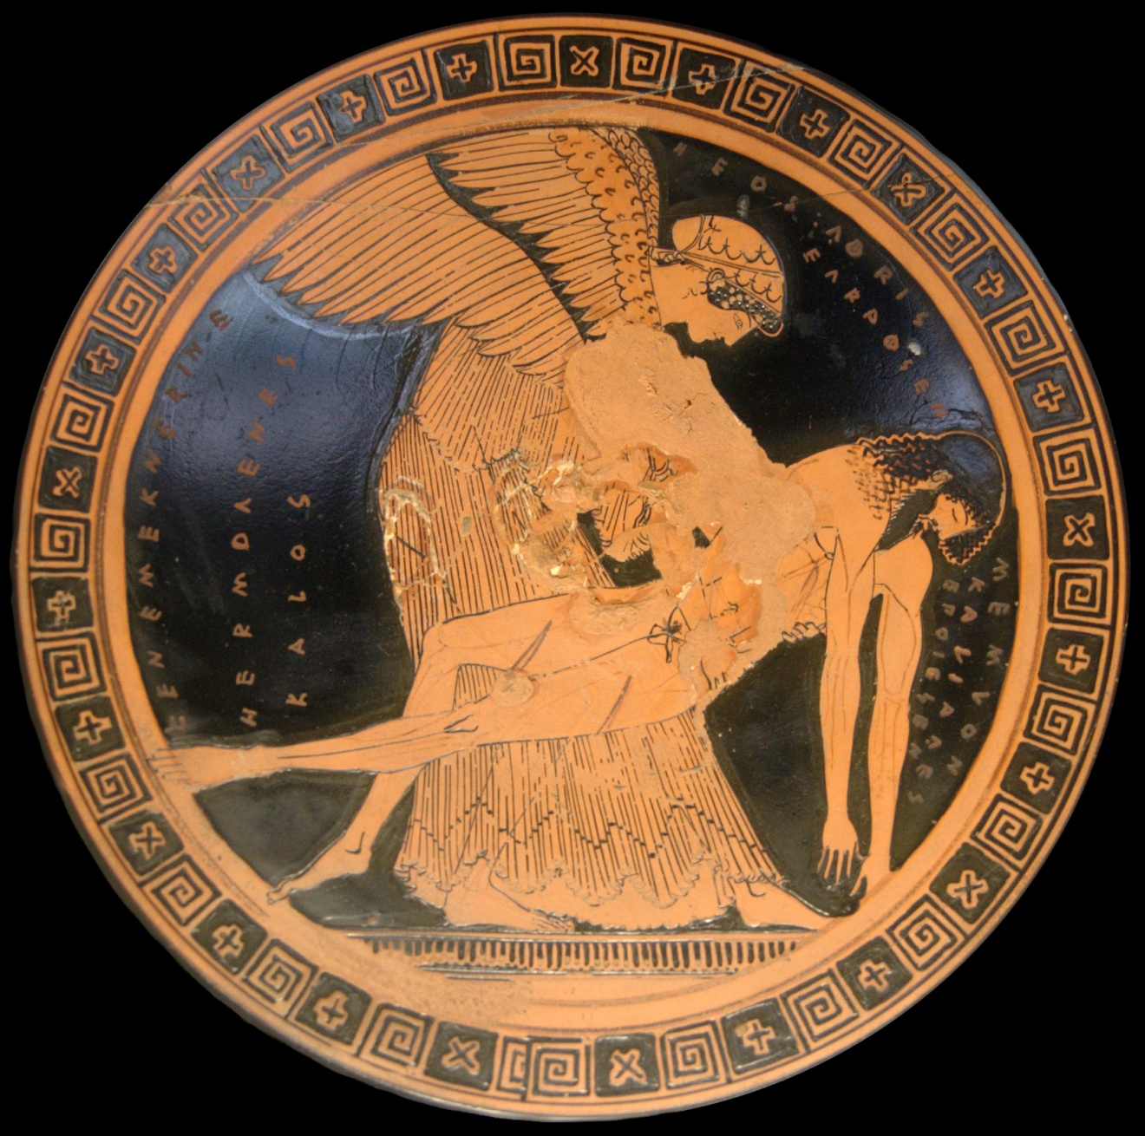
Eos z ciałem Memnona –
malowidło na greckiej czarze z V w. p.n.e.

Slide 8
Wyobrażenia Marii opłakującej śmierć Chrystusa
nie wymyślono w kościele łacińskim.

Slide 9
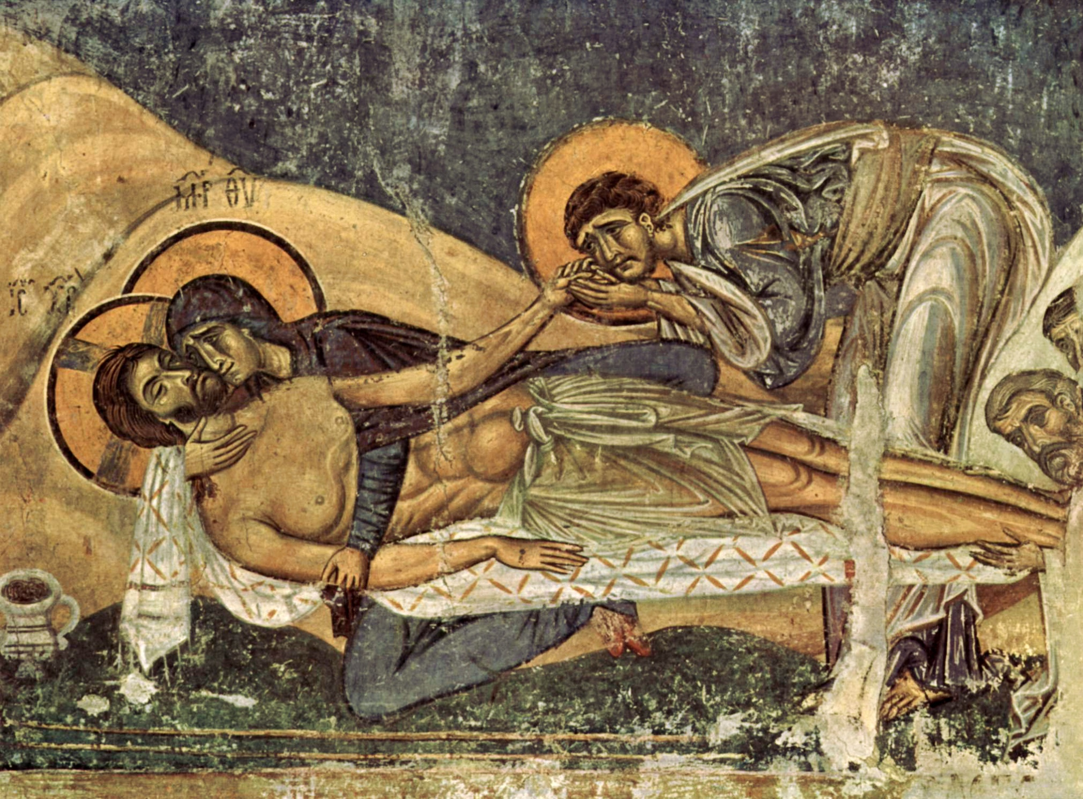
Fresk z cerkwi świętego Pantelejmona wzniesionej w 1164 r.

Slide 10
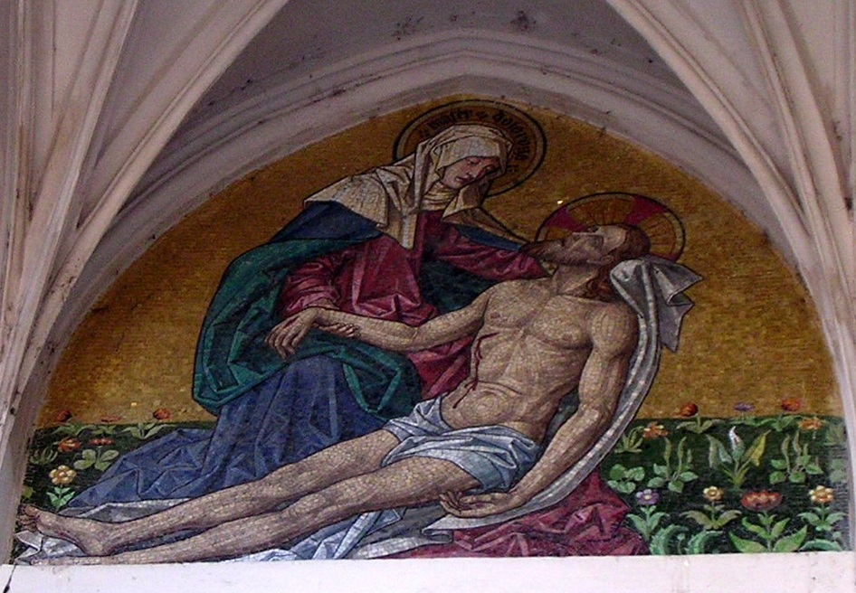
Jednak tylko w kościele zachodnim
ten motyw stał się samoistny i popularny.

Slide 11
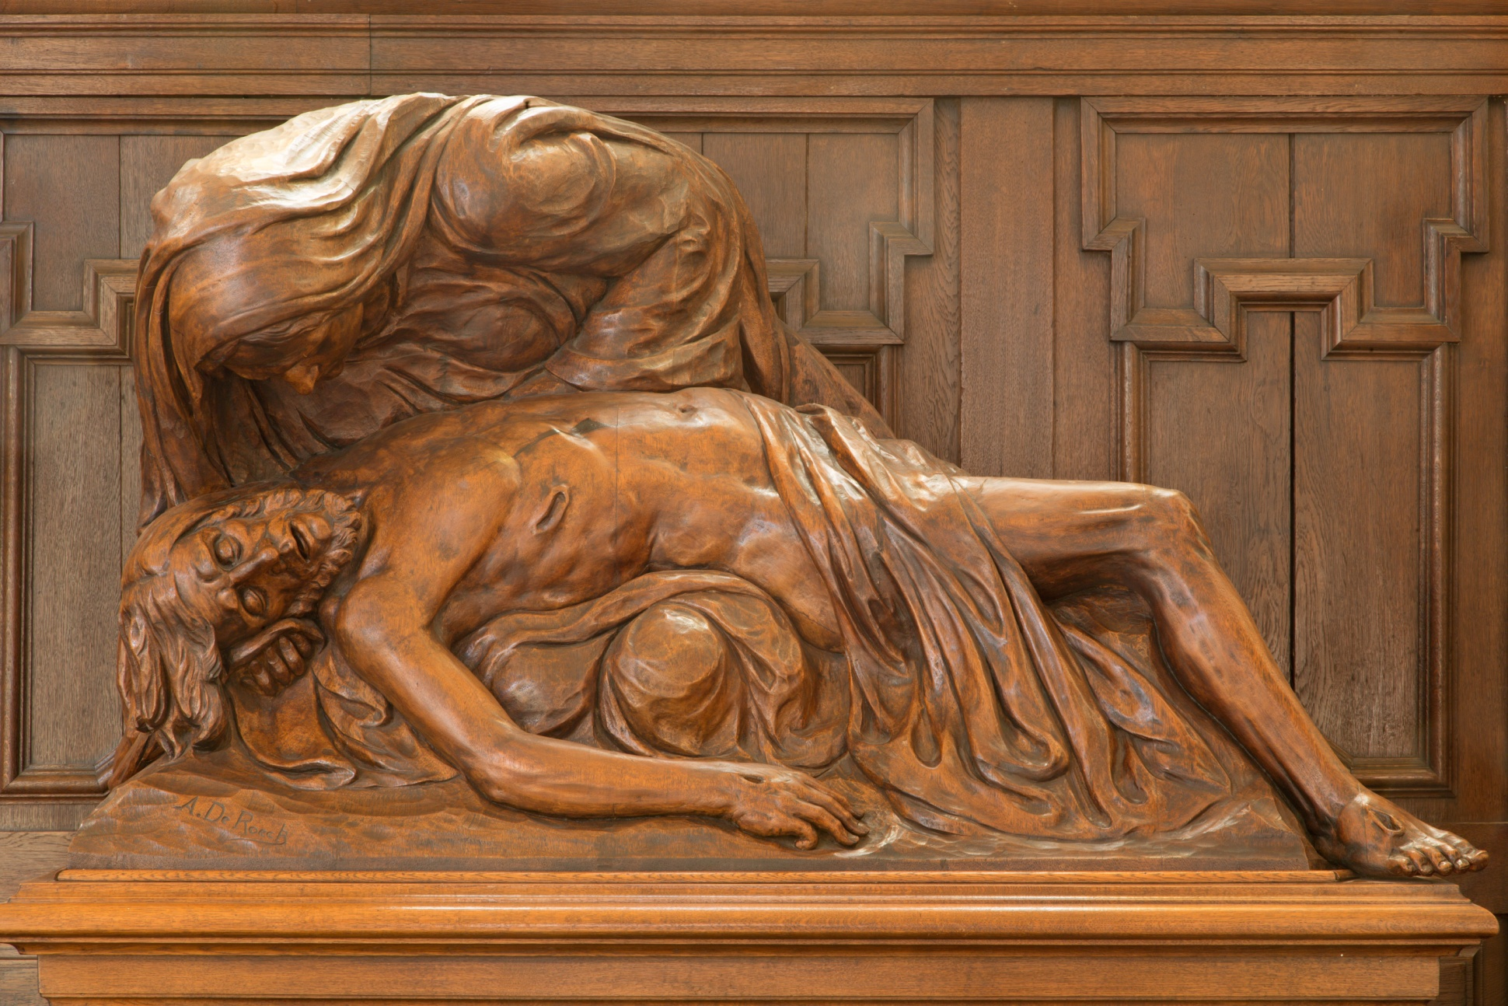
W XIV w. wydzielono ze sceny opłakiwania dwie najważniejsze osoby

Slide 12
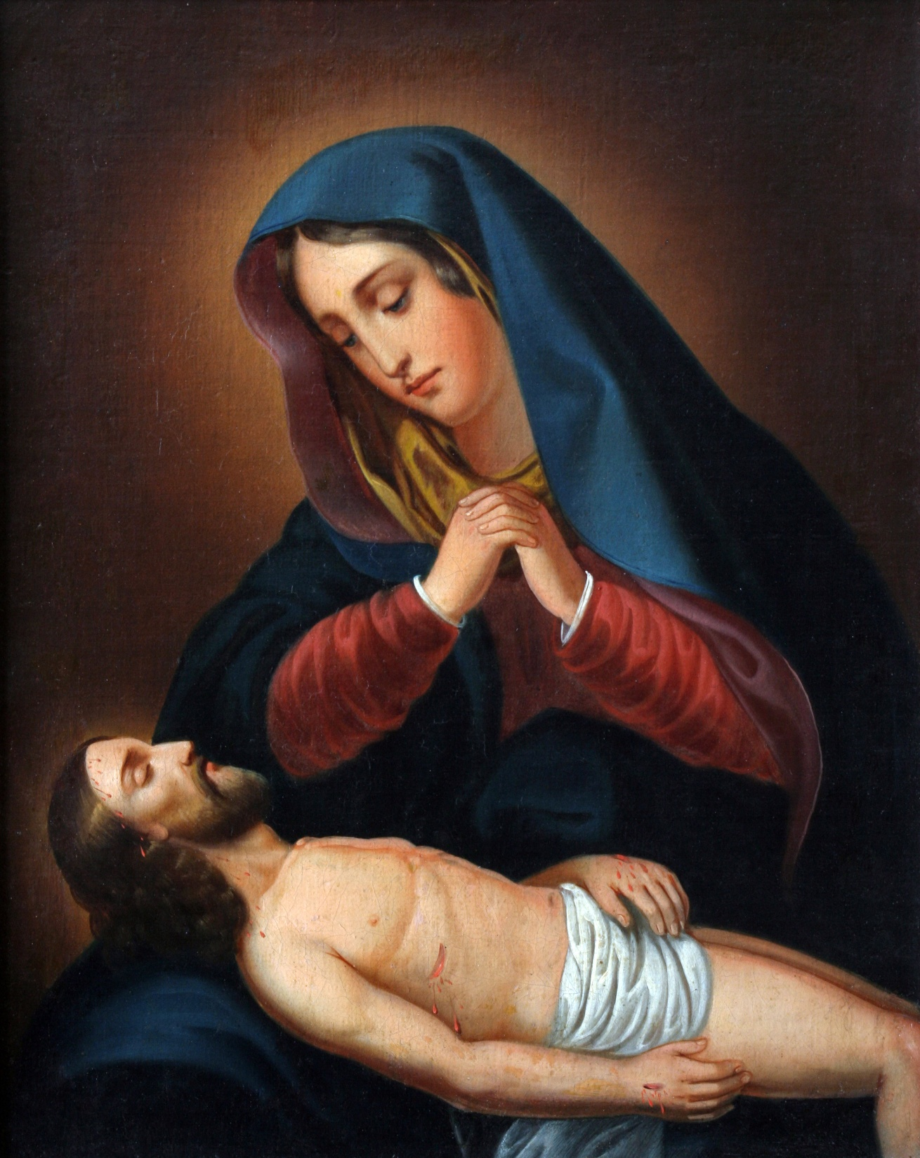
Tak powstała pieta.
Sposób kompozycji
i ujęcia tematu zmieniał się w czasie.

Slide 13
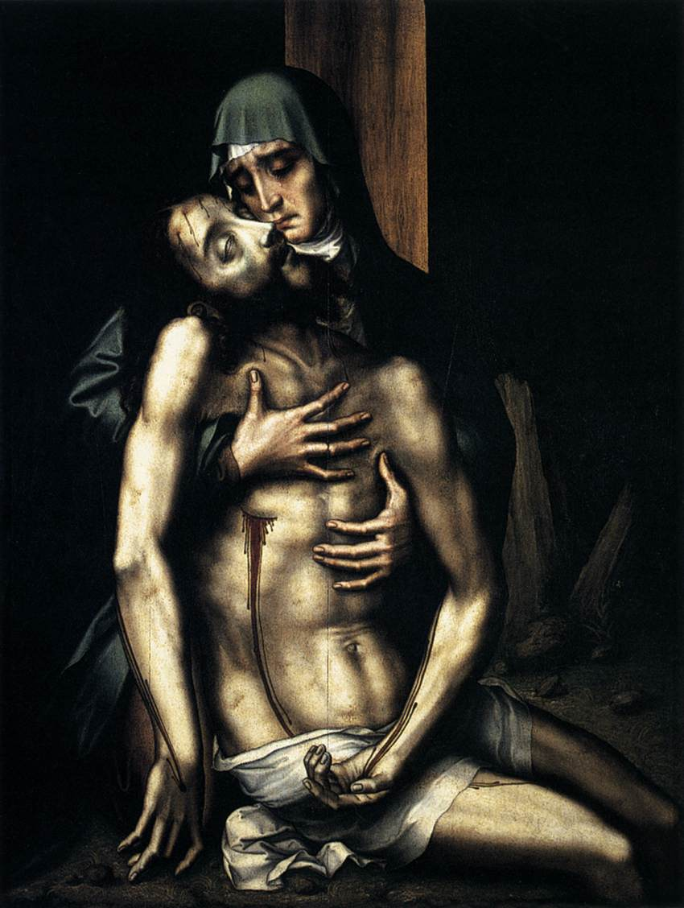
przedstawienia malarskie były bardziej popularne w środowisku włoskim
rzeźbione w niemieckim

Slide 14
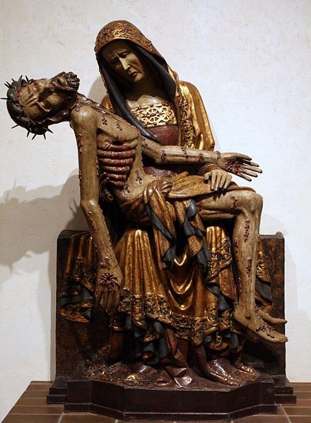
Początkowo przedstawiono Marię jako osobę starszą. Miała ostre rysy i ból na twarzy.

Slide 15
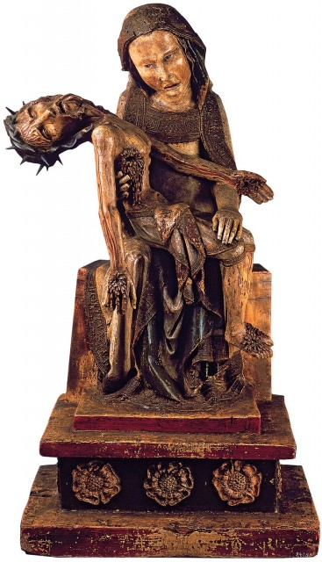
Sztywne, wychudzone ciało Chrystusa układano schodkowo, tak aby dobrze widoczne były ślady męki.

Slide 16
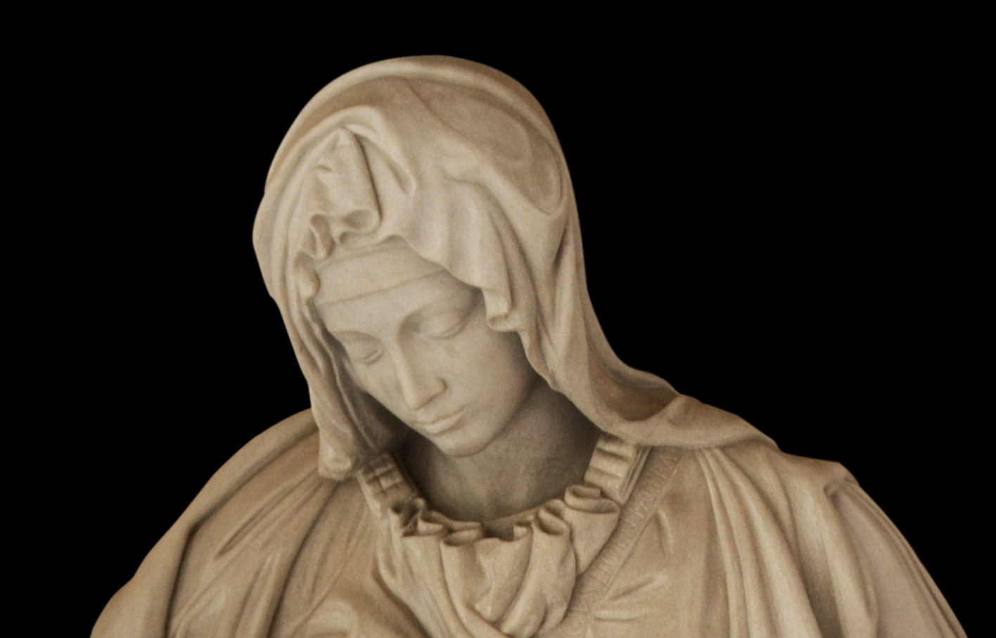
W późniejszym okresie Marię przedstawiano jako młodą i piękną kobietę o delikatnych rysach i pełnej twarzy.

Slide 17
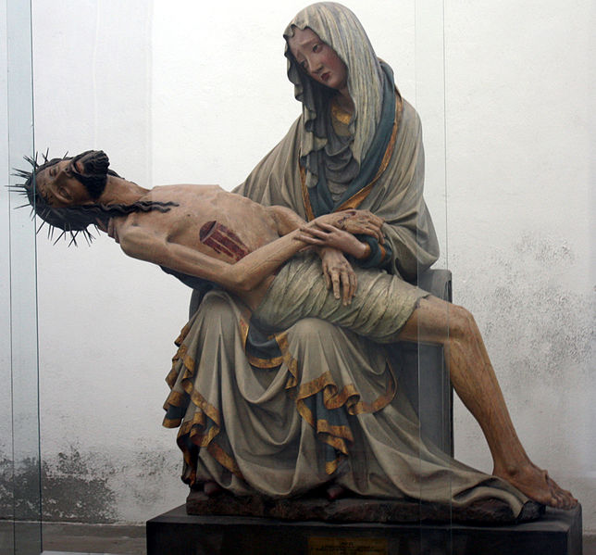
Ciało Chrystusa układano horyzontalnie, a wszelkie ślady męki były zminimalizowane

Slide 18
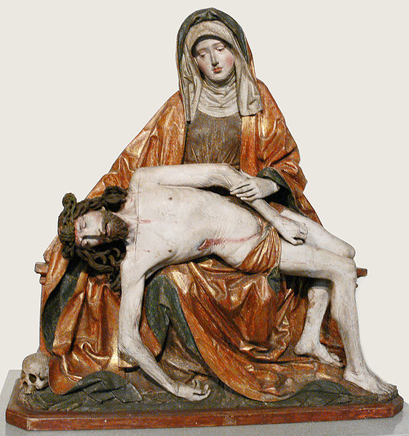
Z czasem zaczęto zwracać ciało Chrystusa ku widzowi. Tors spoczywał ciężko na kolanach Marii, nogi zwisały bezwładnie.

Slide 19
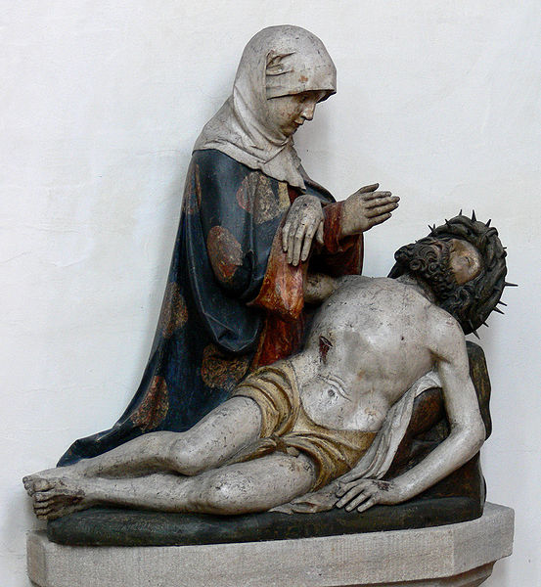
Na początku XVI wieku popularna była kompozycja z Chrystusem leżącym i postacią Marii pochylającą się nad jego ciałem.

Slide 20
Możemy również spotkać dwa
nietypowe ujęcia tematu.

Slide 21
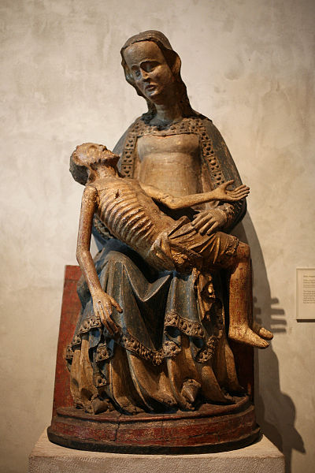
W pierwszym ciało Chrystusa jest pomniejszone do rozmiarów dziecka, dla podkreślenia relacji między matką a synem.

Slide 22
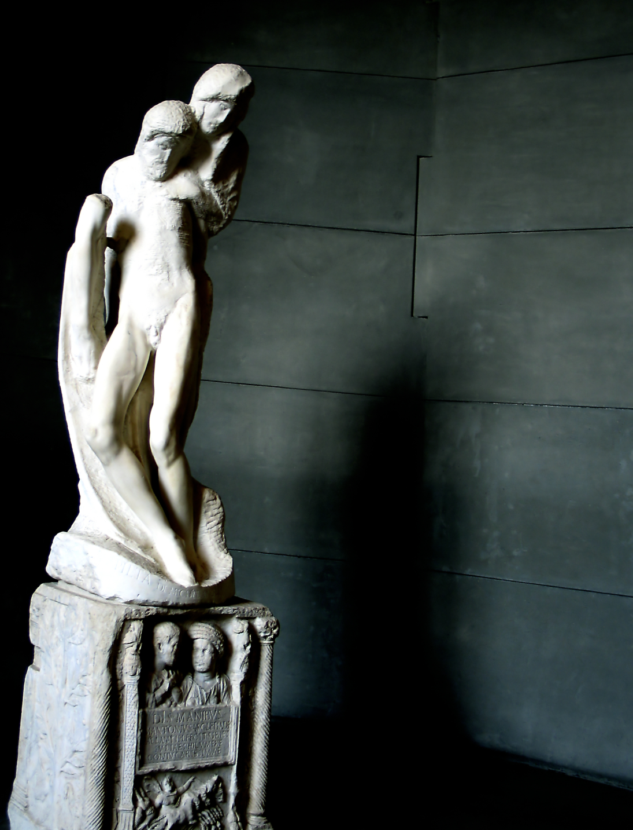
W drugim zobaczymy stojącą Marię podtrzymującą osuwające się ciało Chrystusa.

Slide 23
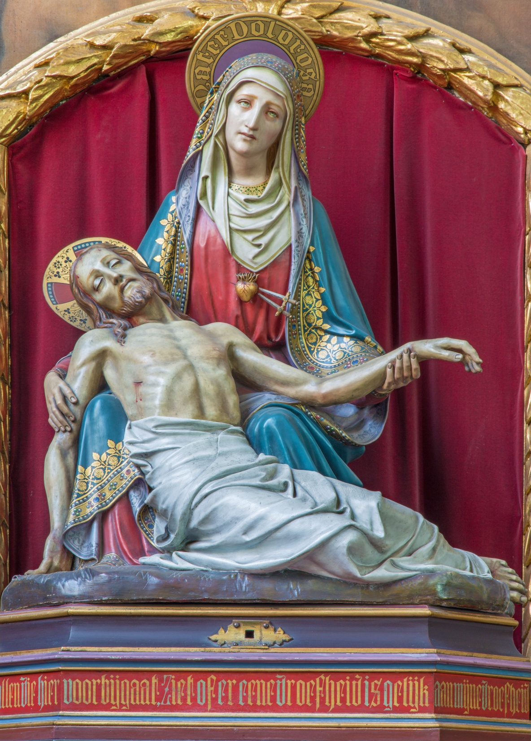
Z końcem XVI wieku popularność tematu maleje, choć oczywiście nie znika.
Jednak w sposobie jego ujmowania aż do końca XIX wieku nie pojawia się nic nowego.

Slide 24
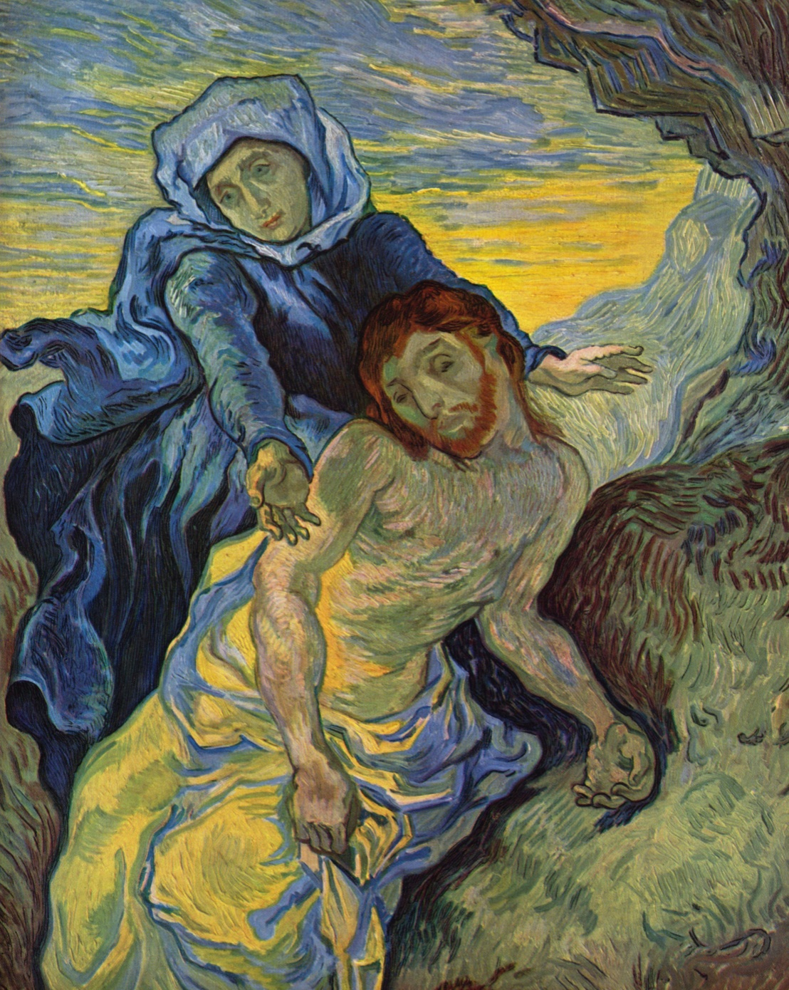
Zmiany dotyczyły techniki, a nie sposobu ujęcia tematu. Widać to choćby na obrazie
Van Gogha

Slide 25
Dopiero XX wieku, w którym dokonano dekonstrukcji wielu znaczeń i symboli z przeszłości, skłonił artystów do zmiany kontekstu tego motywu.

Slide 26
Pieta oderwała się od religijnego kontekstu, stając się uniwersalnym ukazaniem oddania i miłości.

Slide 27
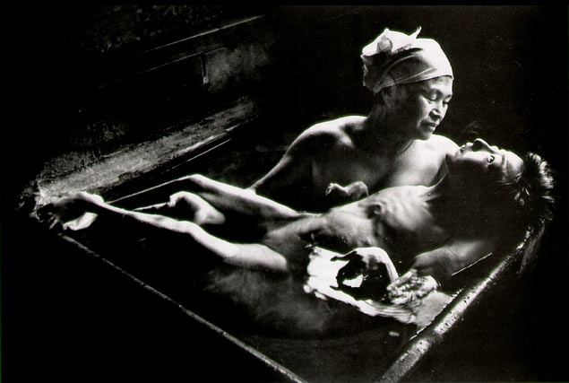
Możemy to zobaczyć na zdjęciu
Eugena Smitha
Pieta de Minamata
wykonanym w 1971 roku

Slide 28
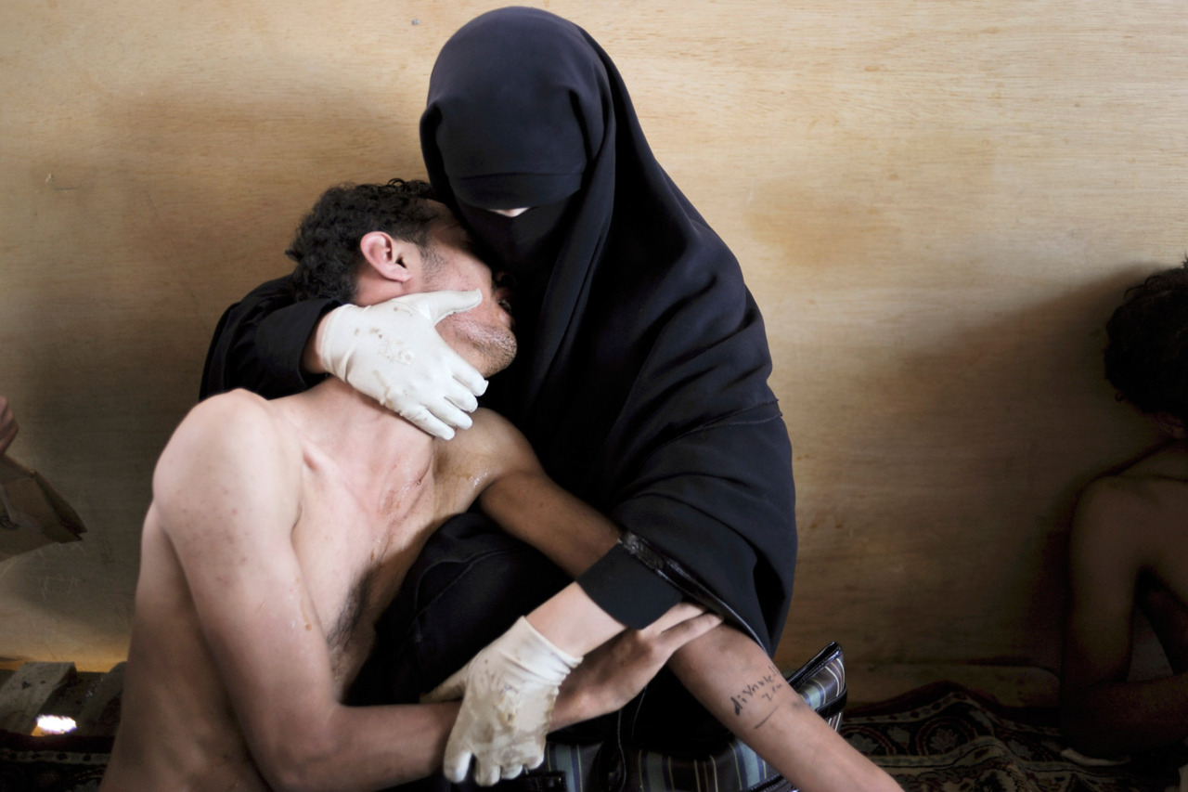
Albo na zdjęciu Samuela Arandy z 2012 r.

Slide 29
Patrząc na Pietę można postawić
szereg pytań o interpretację tej sceny

Slide 30
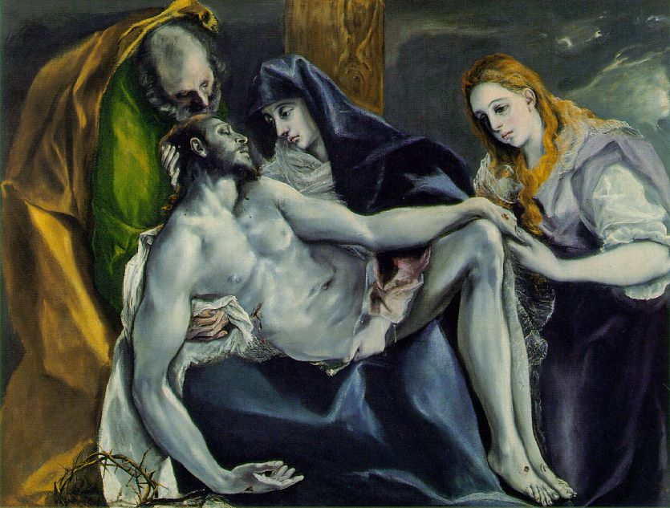
Kogo ukazywali nam przez wieki artyści?

Slide 31
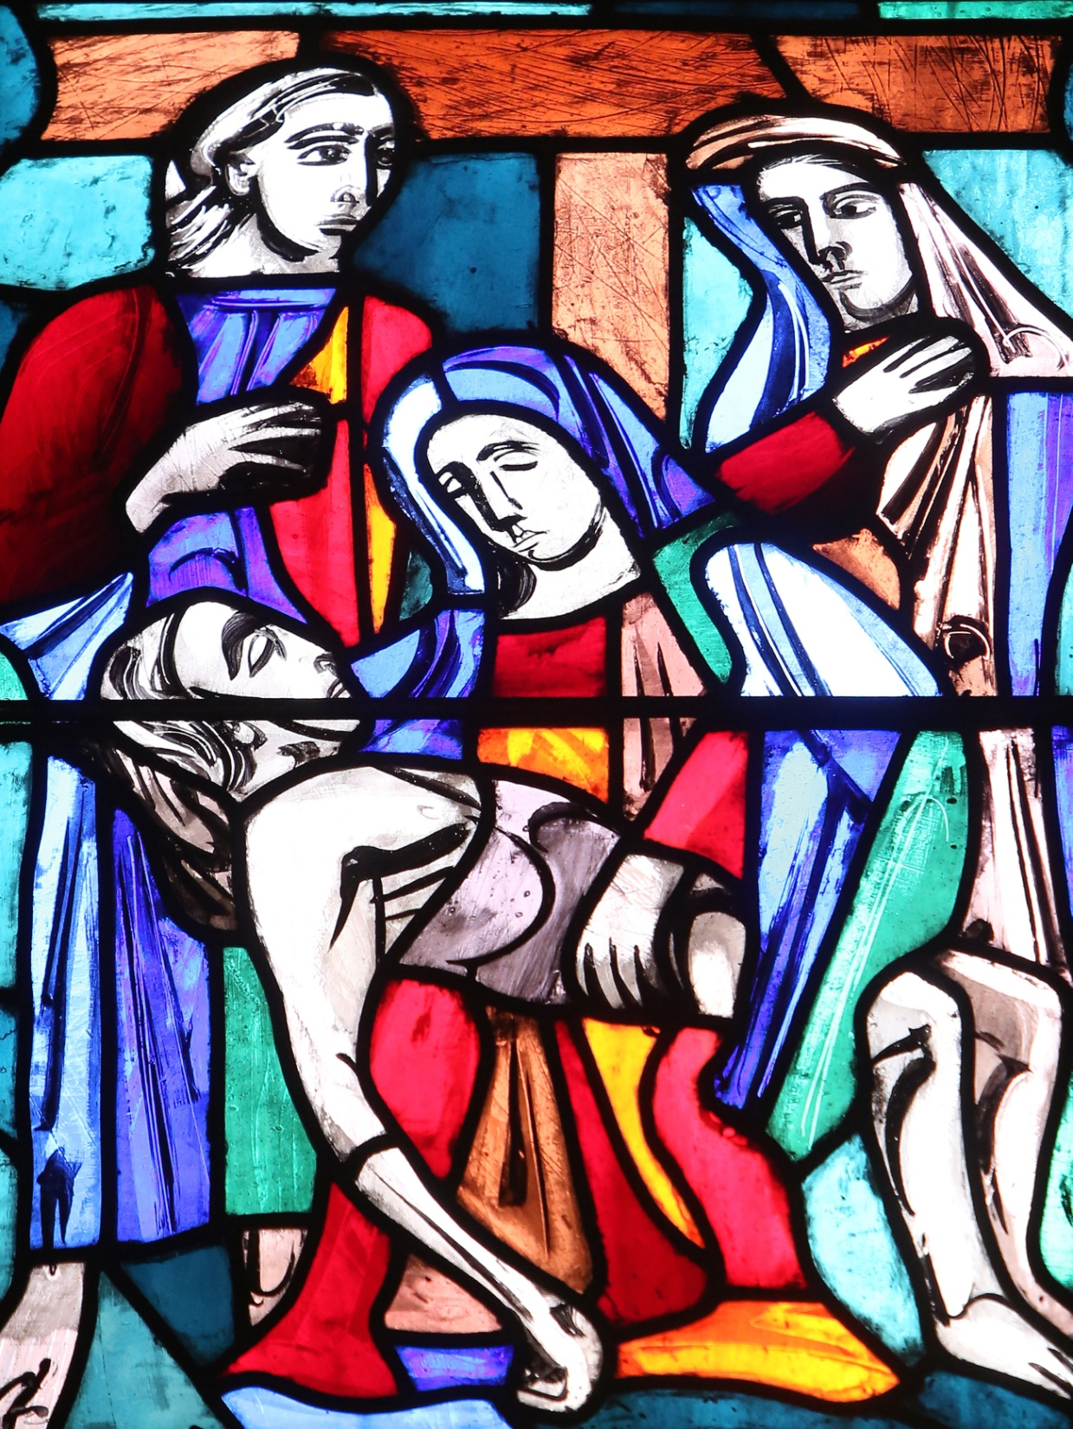
Kobietę, która wierzyła że jest matką Mesjasza, a teraz trzyma na kolanach jego ciało?

Slide 32
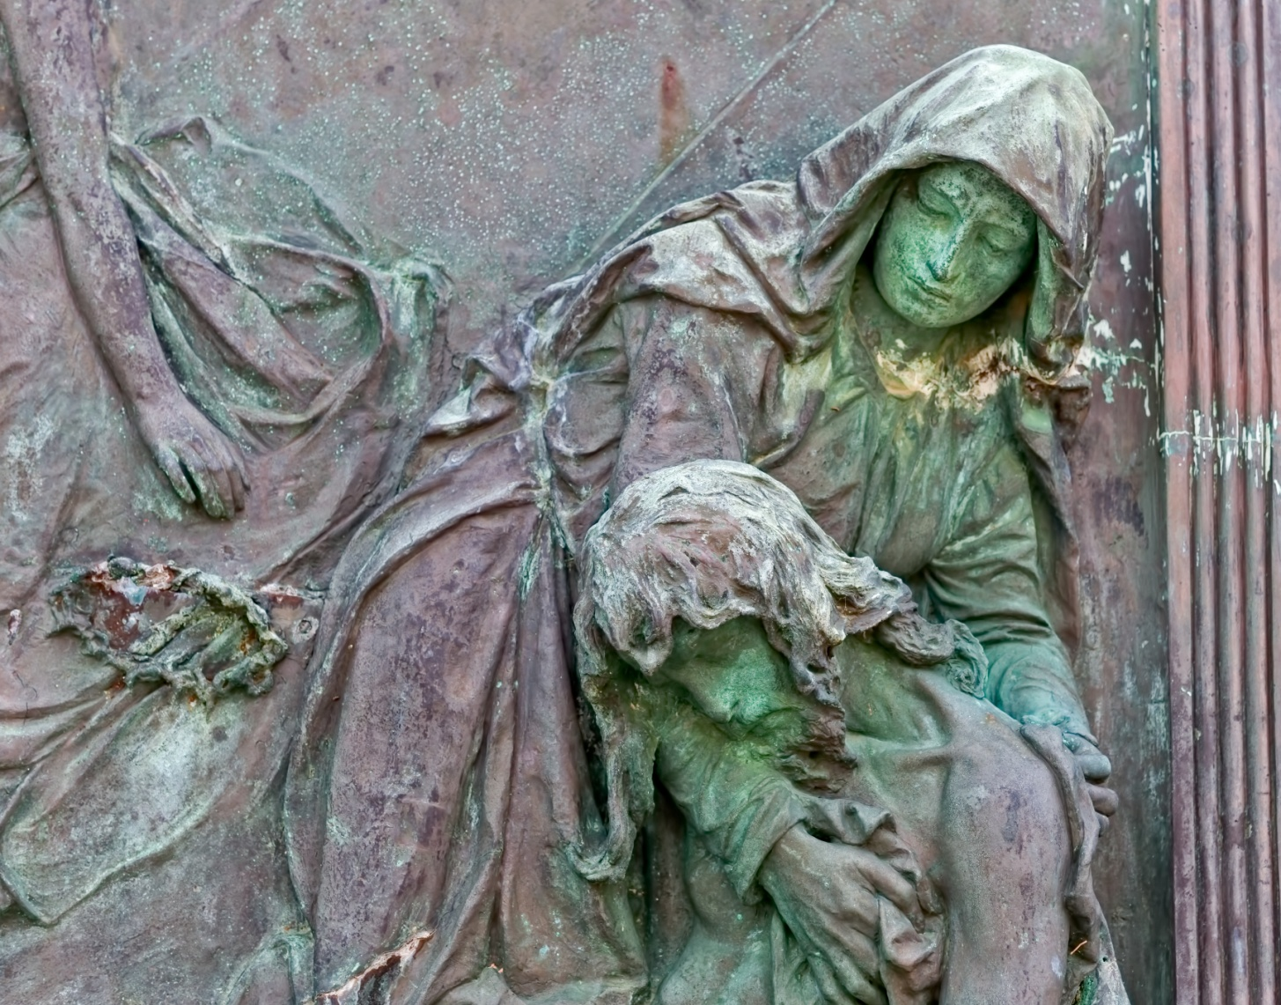
Czy obok bólu po śmierci dziecka widzimy również ból rozczarowania po tym jak wszystkie nadzieje legły w gruzach?

Slide 33
A może patrzymy na osobę, która wierzy bezgranicznie w boski plan. Która wierzy, że ta śmierć miała sens?

Slide 34
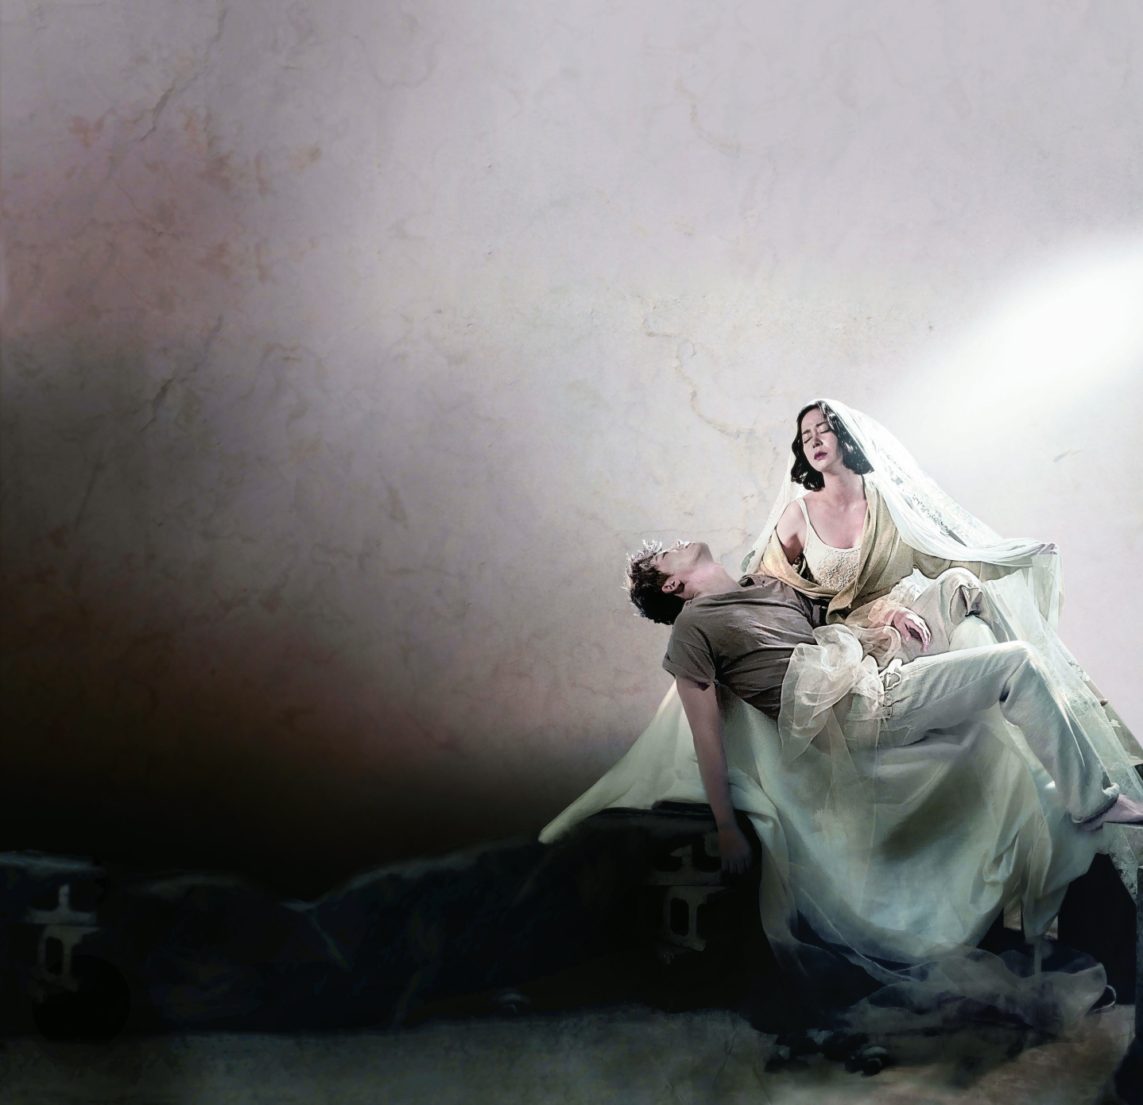
Nasz konkurs fotograficzny jest pretekstem do postawienia i przemyślenia pytań, jakie niesie ten temat.

Slide 35
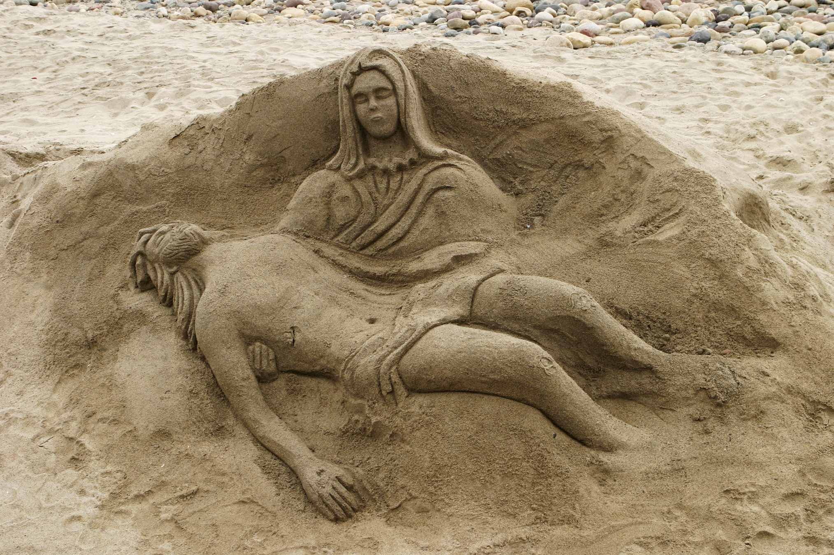
Jest też zachętą do podjęcia próby ukazania go na nowo.

Slide 36
Konkurs fotograficzny
Współczesna Pieta
jest adresowany do uczniów
gimnazjów i szkół ponadgimnazjalnych

Slide 37

Współorganizatorem konkursu jest
Akademia Sztuk Pięknych
w Warszawie

Slide 38
Regulamin konkursu
i szczegóły organizacyjne
na stronie
www.falakultury.pl

Slide 39

Konkurs jest organizowany przez
Stowarzyszenie Fala Kultury
jako element projektu
Tajemnice sztuki współczesnej - edycja 2
w ramach programu
Edukacja Kulturalna
Dofinansowano ze środków Ministra Kultury i Dziedzictwa Narodowego

